Slide 1
“Top-Down Network
Design”
Capítulo 03
Caracterización de la red existente
Copyright 2011 Cisco Press & Priscilla Oppenheimer

Slide 2
Contenido
Caracterizar la infraestructura de la red
•
•
•
•
•
Estructura lógica y física
Direccionamiento y asignación de nombres
Cableado y medios de transmisión
Restricciones de arquitectura y ambiente
•
Comprobar
la “salud” de la red
Rendimiento, Disponibilidad y Utilización
Eficiencia, Retrasos, Tiempo de Respuesta
•
•
•
Analizar
Analizar
Estado de equipos de red (routers, switches, …)

Slide 3
Debemos saber dónde estamos
•
Caracterizamos la red existente en términos
de:
–
Su infraestructura
• Estructura lógica (modularidad, jerarquía, topología)
• Estructura física
Direccionamiento y asignación de nombres
Cableado y medios de transmisión
Restricciones de arquitectura y ambiente
Salud de la red
–
–
–
–

Slide 4
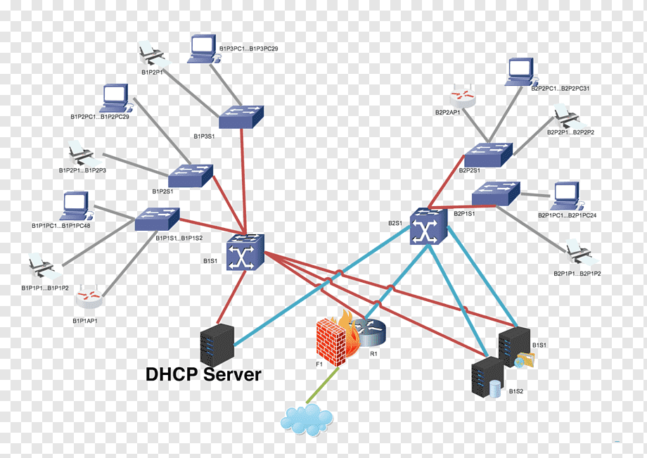
Obtener
un
diagrama
(mapa)
de
la
red

Slide 5
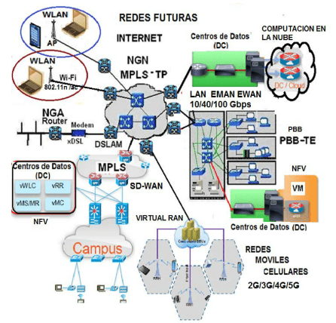
Obtener
un
diagrama
(mapa)
de
la
red

Slide 6
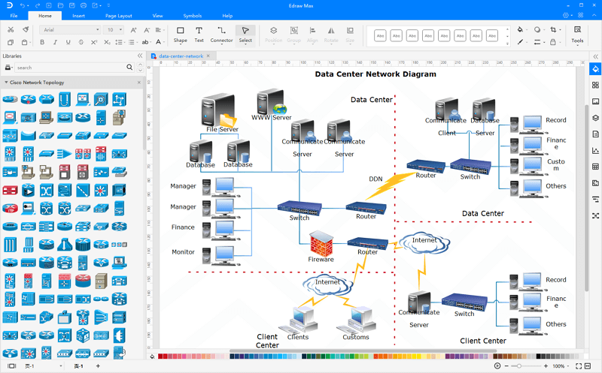
Obtener
un
diagrama
(mapa)
de
la
red
https://www.edrawsoft.com/es/network-topologies.html

Slide 7
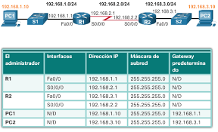
Caracterizar direccionamiento y
asignación de nombres
Direccionamiento IP para los dispositivos ppales, redes de clientes, redes de servidores, VLANs.
¿Hay en el direccionamiento subredes no contiguas?
•
•
•
¿Hay alguna estrategia de
direccionamiento
y
asignación
de
nombres?

Slide 8
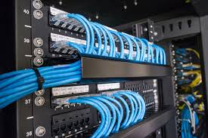
Caracterizar el cableado y los
medios de transmisión
- Fibra monomodo
- Fibra multimodo
- Par trenzado sin blindaje (U/UTP)
- Par trenzado blindado (F/UTP, U/FTP, F/FTP, F/STP)
Estado del cableado: certificación, marcación
Normatividad.
Planos y documentación.

Slide 9
Cableado horizontal y vertical.
Horizontal Work-Area
Intermedi
(or Interm
Wiring
Wiring
Wallplate
Telecommunications
Wiring Closet
Vertical
Wiring
(Building
Backbone)
Main Cross-Connect Room
(or Main Distribution Frame)
ate Cross-Connect Room
(or Intermediate Distribution Frame)
Building A - Headquarters
Campus
Backbone
Building B

Slide 10
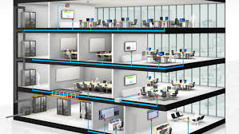
Restricciones de arquitectura
•
Estar seguro de que lo siguiente está bien y
es suficiente:
–
–
–
–
–
–
Aire acondicionado
Calefacción
Ventilación
Electricidad (tierras)
Protección de interferencia
electromagnética
Que las puertas puedan cerrarse con llave

Slide 11
Restricciones de arquitectura
•
Asegurarse de que hay espacio para:
–
–
–
–
Conductos para el cableado
Paneles de conexión (patch-panels) Armarios para equipos (racks)
Áreas de trabajo para que los
pongan a punto los equipos
técnicos
instalen
y

Slide 12
Salud de la red actual
•
Debemos tomar los datos vistos
anteriormente, pero a lo
largo
del
tiempo:
–
–
–
–
–
–
Rendimiento
Disponibilidad
Uso de ancho de banda
Eficiencia
Tiempo de respuesta
Estado de los switches enrutadores, y cortafuegos (firewalls)

Slide 13
Caracterizar
la
disponibilidad
Tiempo y duración Causa de la
MTBF MTTR de la última caída última caída
del servicio del servicio
Red
Segmento 1
Segmento 2
Segmento n

Slide 14
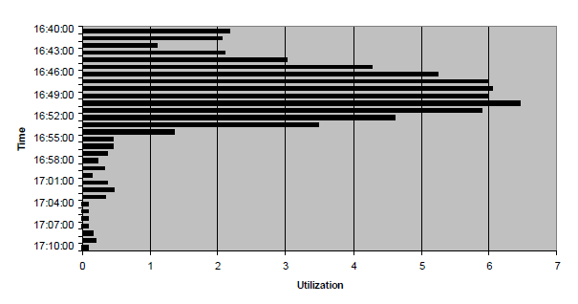
Uso
de
la
red
en
intervalos
de
minutos

Slide 15
Uso
de
la
red
en
intervalos
de
hora
3-1
Network
Utilization
17:00:00
16:00:00
Time
15:00:00
14:00:00
13:00:00
0
0,25
0,5
0,75
1
1,25
1,5
1,75
2
2,25
2,5
2,75
3
3,25
3,5
3,75
4
Utilization
4

Slide 16
Uso de ancho de banda por
protocolo
^{Uso relativo de} Uso absoluto de la Tasa de
^{al Uso de Ancho} Ancho de Banda) (broadcast) ^{multicast}
Protocolo 1
Protocolo 2
Protocolo 3
Protocolo n
la red (% frente
red (% frente al
Tasa de
difusión
de Banda)

Slide 17
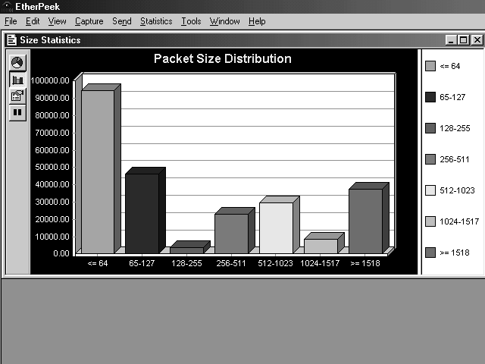
Caracterizar
el
tamaño
de
los
paquetes

Slide 18
Caracterizar
tiempo
de
respuesta
Nodo A Nodo B Nodo C Nodo D
Nodo A ^{X}
X
Nodo B
Nodo C _{X}
Nodo D ^{X}
* Hacer PING
3-

Slide 19
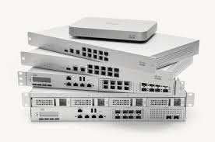
Verificar el estado de los principales
routers, switches y firewalls
show
show
show
show
show
show
show
buffers
environment
interfaces
memory
processes
running-config
version
3-

Slide 20
Valores deseables (ejemplos)
En una red con switches se debe tomar como máximo una utilización media del 70% durante un
•
periodo de 10
minutos (para permitir ráfagas)
•
En un enlaces LAN y WAN: utilización media del
70% (para permitir ráfagas) durante un periodo de 10 minutos es lo deseable.
El tiempo de respuesta debe ser siempre < 100ms
Tráfico broadcast+multicast no debe superar el 20% Errores de CRC: no debe haber más de 1 por Mbyte.
Ver check list del capítulo.
•
•
•

Slide 21
Herramientas de análisis
Monitoreo de servicios (Nagios)
Analizadores de protocolos (Wireshark)
Multi Router Traffic Grapher (MRTG)
Pruebas de monitoreo RMON
•
•
•
•
•
•
•
Cisco
Cisco
Cisco
Discovery Protocol (CDP)
IOS NetFlow technology
Prime.

Slide 22
Resumen
•
Caracterizar la red existente antes de diseñar
las mejoras
•
Ayuda a
realistas
Ayuda a
Ayuda a
verificar que las metas de diseño son
•
•
ubicar los nuevos equipos
justificar los problemas de la nueva
red, si se deben a problemas no resueltos de la
red vieja

Slide 23
Preguntas
•
¿Qué factores ayudan a decidir si la red existente está
en buena forma como para soportar las mejoras?
Cuando consideramos el comportamiento de los
protocolos, ¿cuál es la diferencia entre uso relativo de
la red y uso absoluto de la red?
•
•
¿Por qué se debería caracterizar la estructura lógica
no solamente la estructura física?
¿Qué factores de arquitectura y ambiente deberían considerarse para una instalación inalámbrica?
Site survey
y
•

